Slide 1
Neural Network Belief Propagation
GiGi Chou
Advisor: Prof. Jiun Hung Yu
Prof. Tofar Chih-Yuan Chang
Transmission and Networking Technologies Laboratory,
Institute of Communications Engineering
National Chiao Tung University, Hsinchu, Taiwan
GiGi, Chou
TNT_LAB , NYCU
1
October , 17

Slide 2
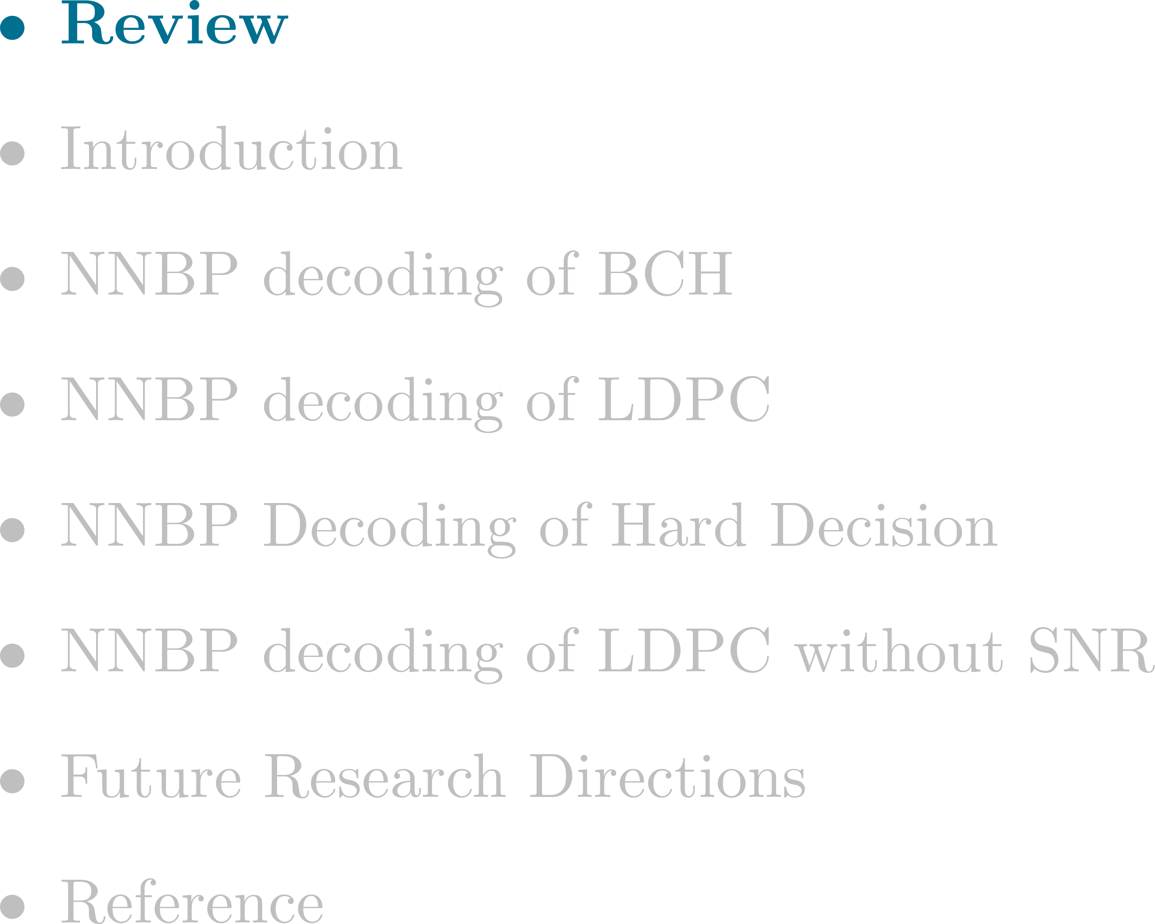
Outline
GiGi, Chou
TNT_LAB , NYCU
2
October , 17

Slide 3

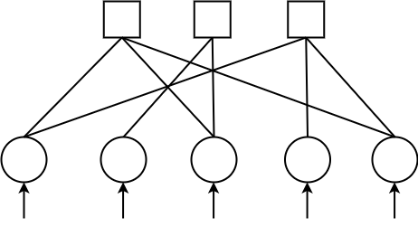





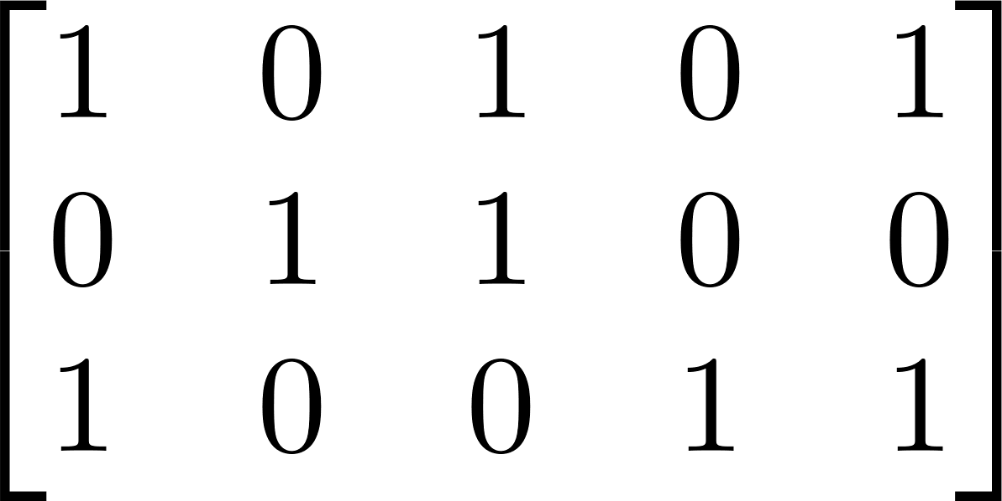





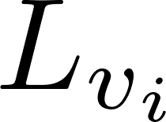
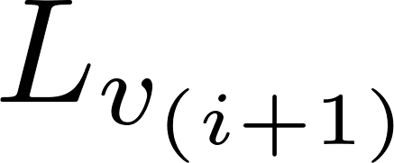
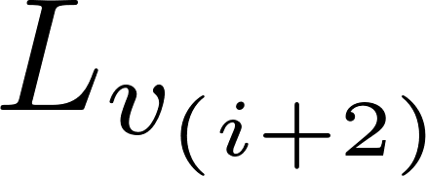
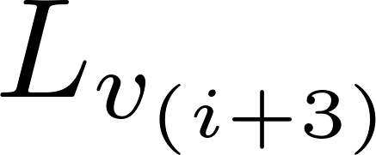
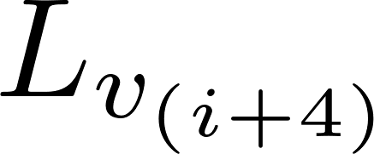
Review - Belief Propagation Algorithm
GiGi, Chou
TNT_LAB , NYCU
3
October , 17

Slide 4



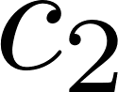

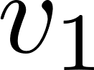
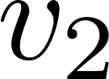
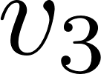
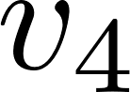
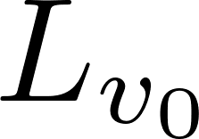

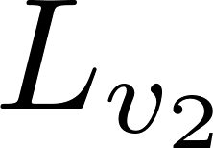
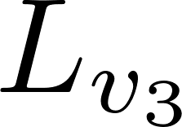
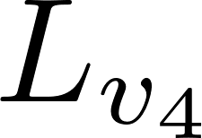
Review - Belief Propagation Algorithm
GiGi, Chou
TNT_LAB , NYCU
4
October , 17

Slide 5
Review - Belief Propagation Algorithm
GiGi, Chou
TNT_LAB , NYCU
5
October , 17

Slide 6
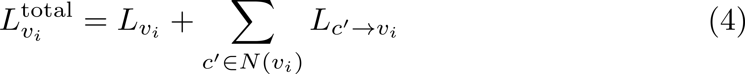
Review - Belief Propagation Algorithm
GiGi, Chou
TNT_LAB , NYCU
6
October , 17

Slide 7
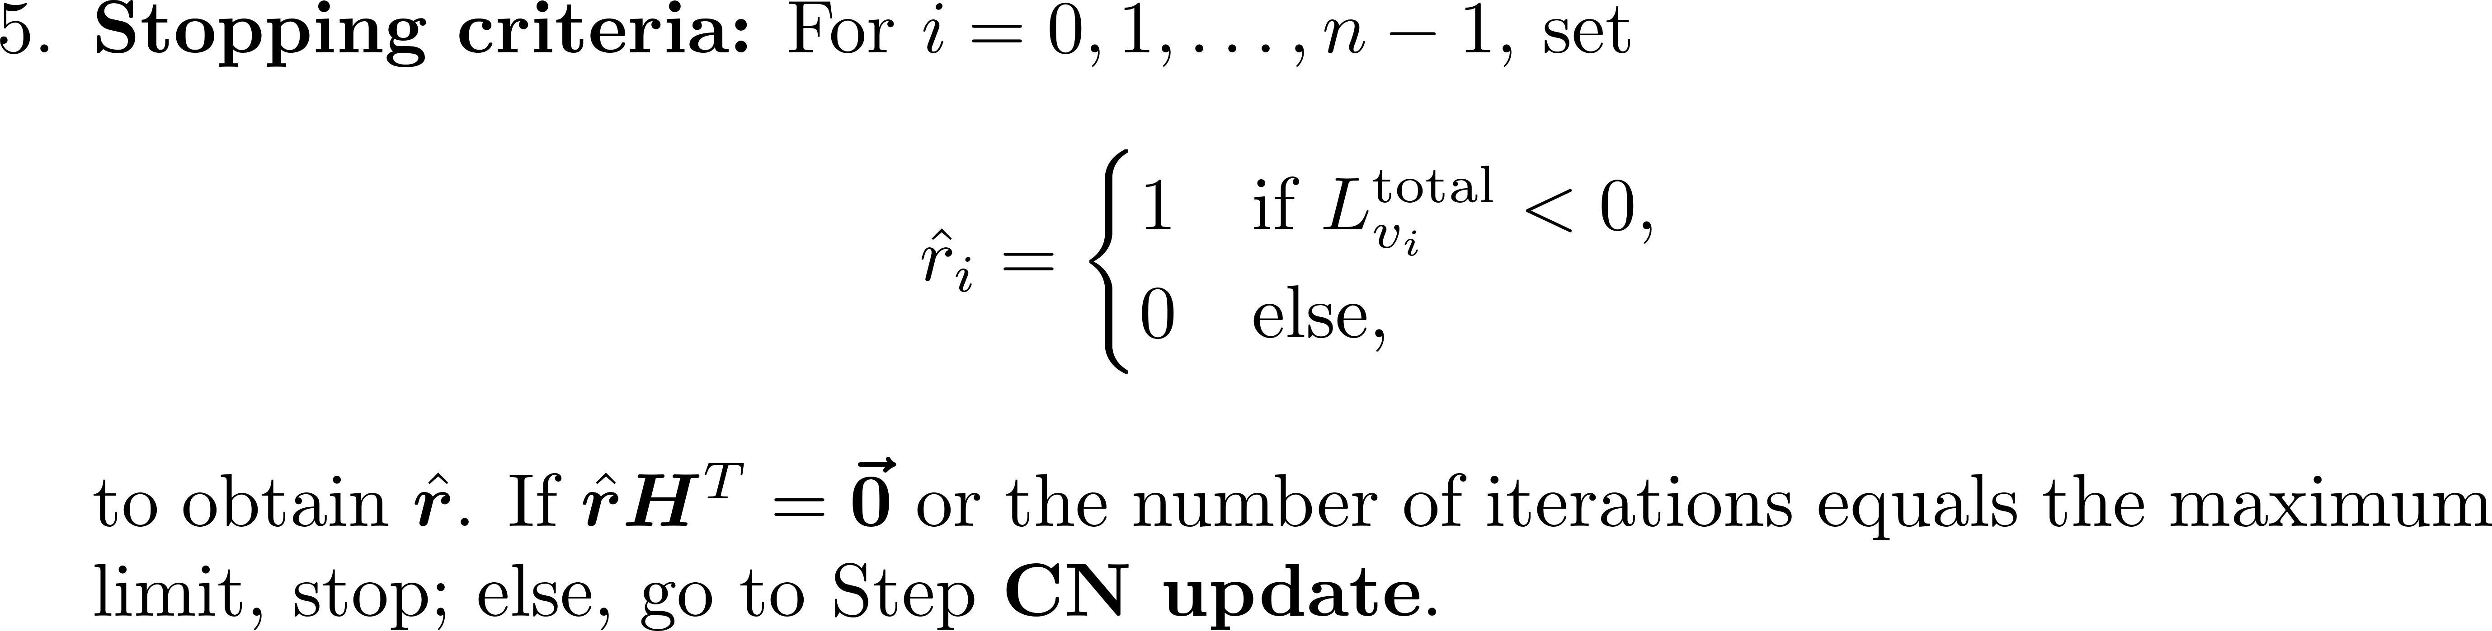
Review - Belief Propagation Algorithm
GiGi, Chou
TNT_LAB , NYCU
7
October , 17

Slide 8
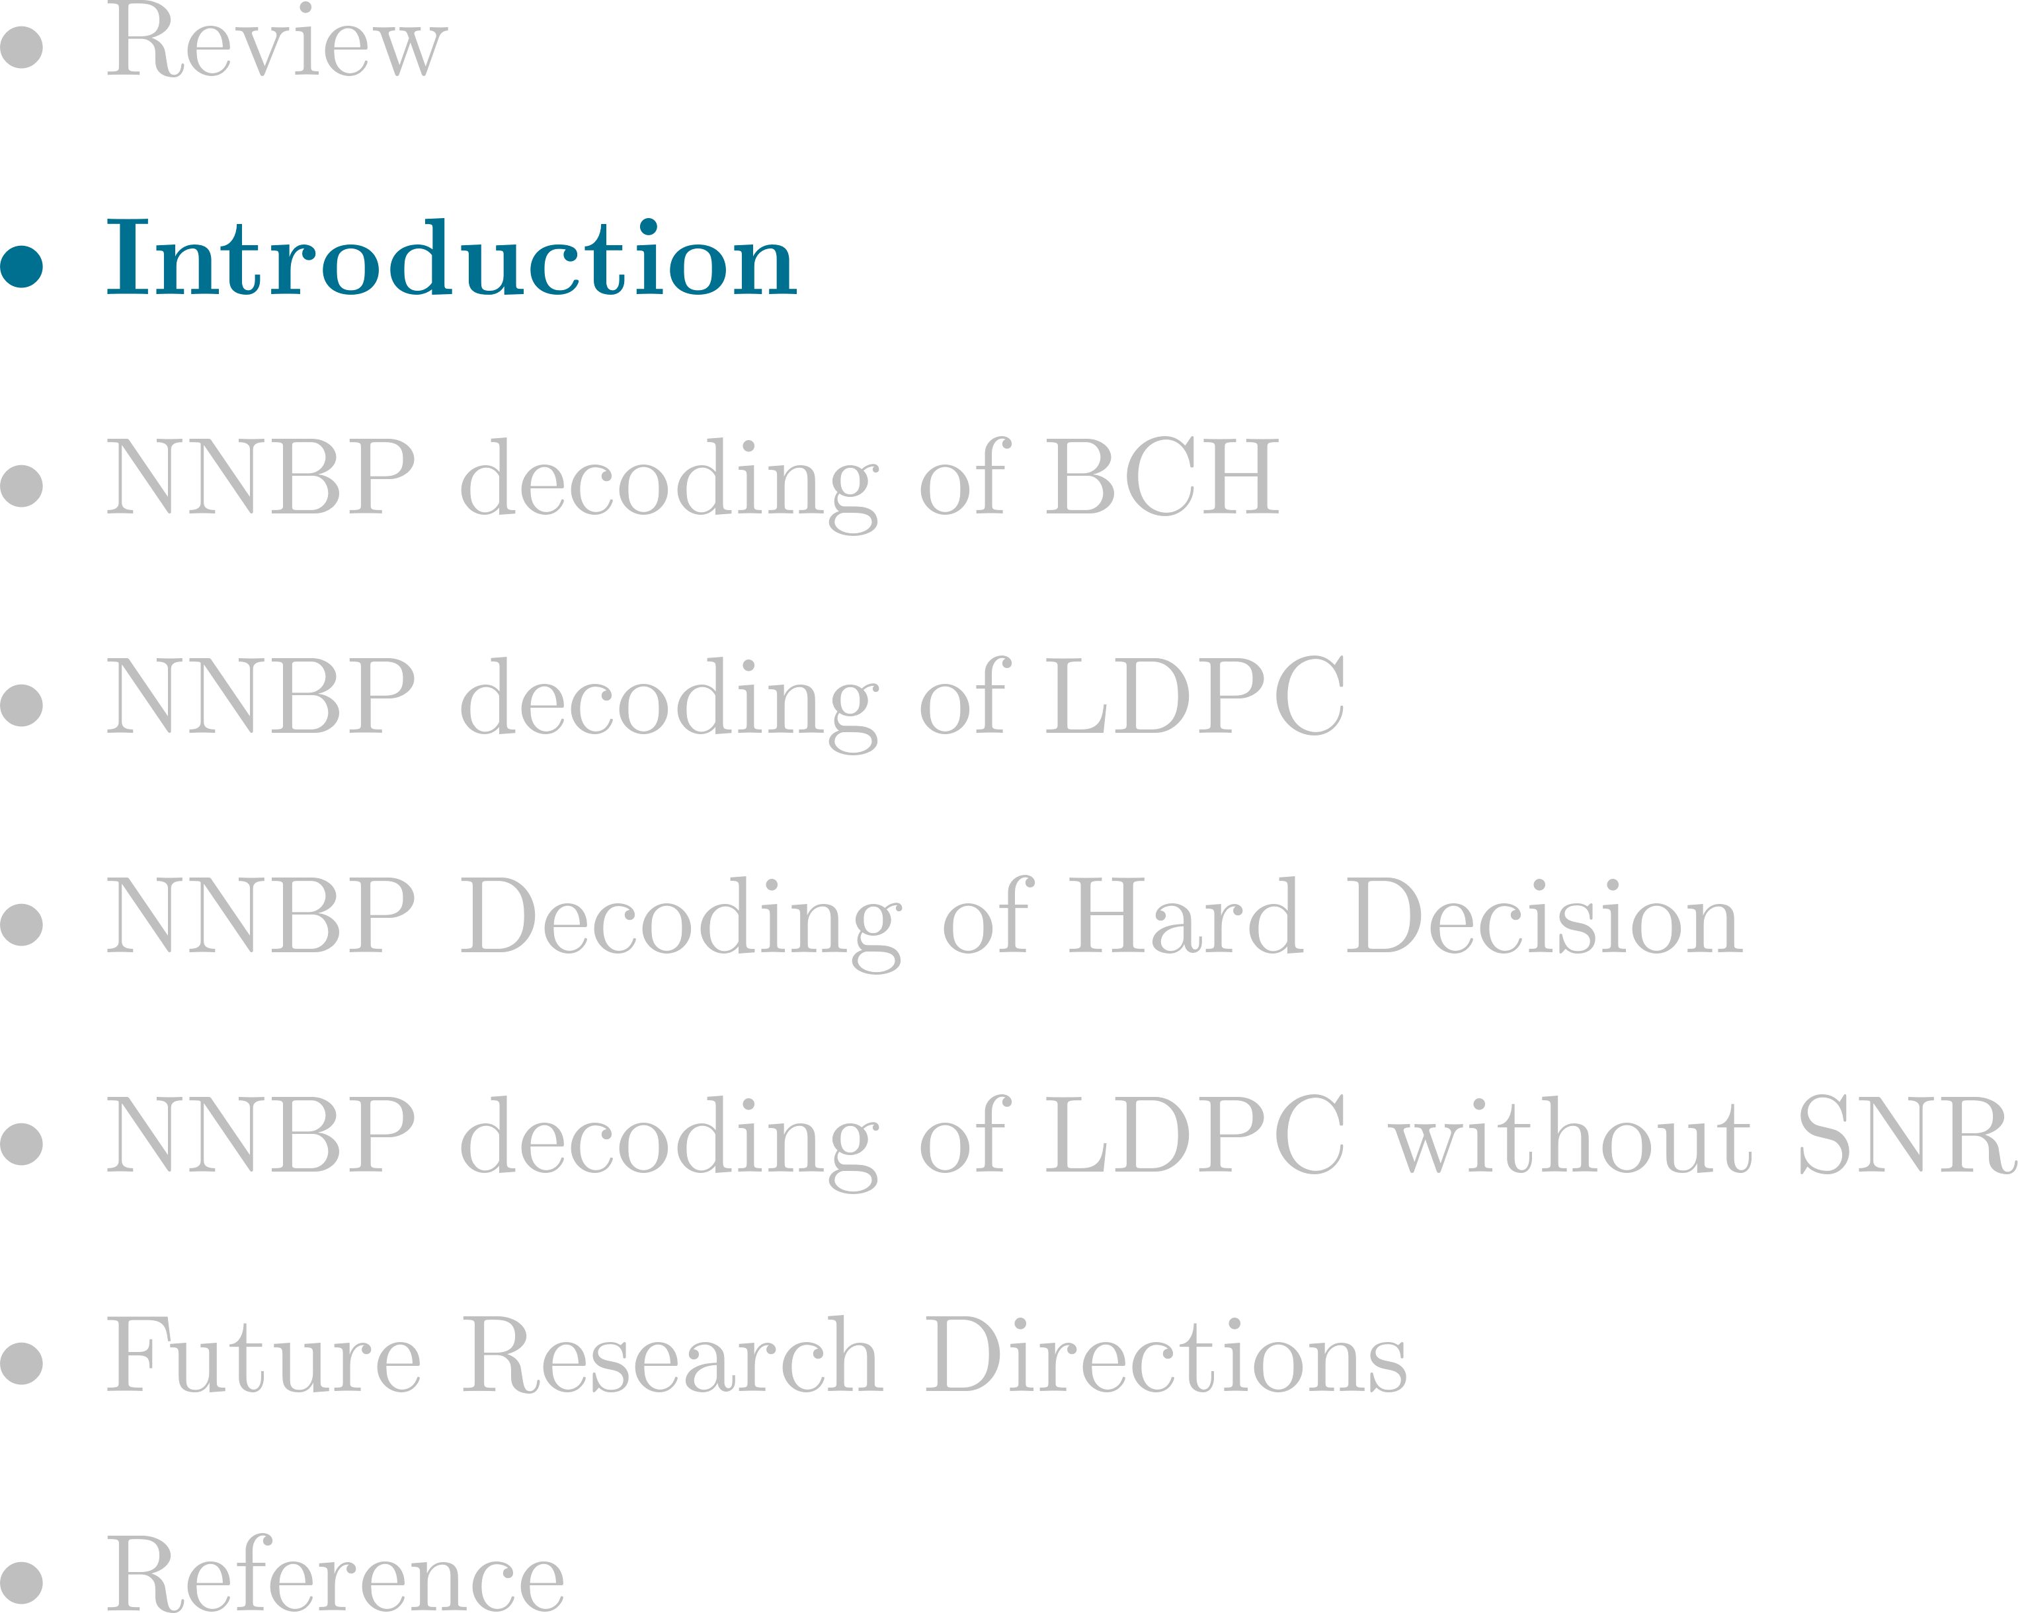
Outline
GiGi, Chou
TNT_LAB , NYCU
8
October , 17

Slide 9
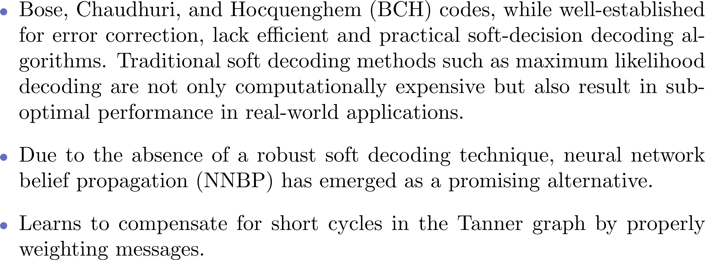
Introduction
GiGi, Chou
TNT_LAB , NYCU
9
October , 17
Notes:
在bch code中，目前並沒有一個很好的soft decoding 的方式，所以目前有許多paper 利用bp的方式去解，並且為了增進soft decoding 的performance ，搭配使用nnbp 來做decode。
利用nnbp 的方式來去觀察說，可以利用machine learning 的方式，把對應short cycle 的edge 權重降低

Slide 10

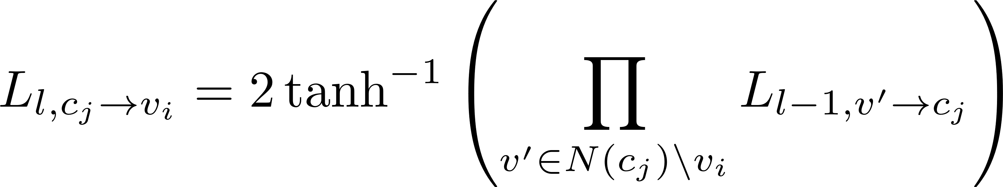

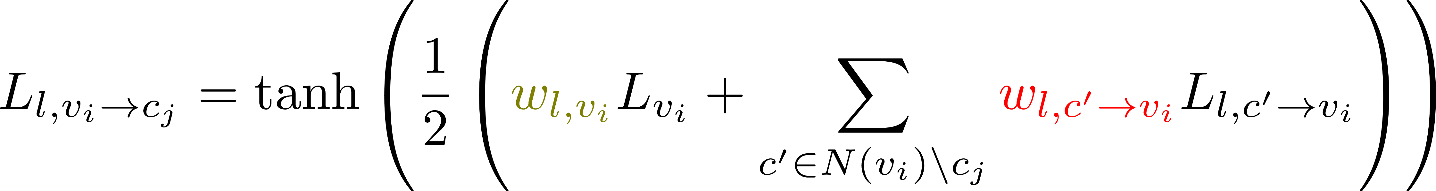

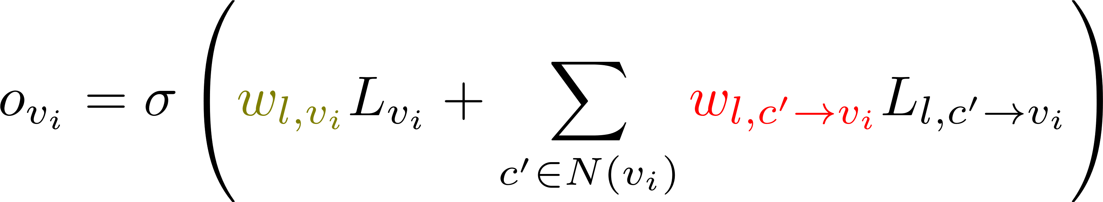
Introduction - BP transform to NNBP
GiGi, Chou
TNT_LAB , NYCU
10
October , 17

Slide 11
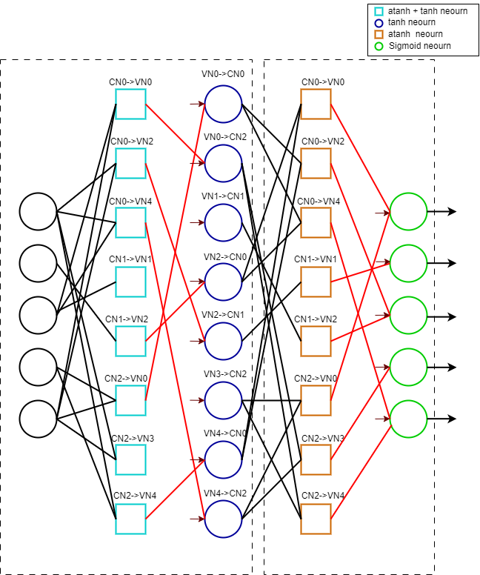
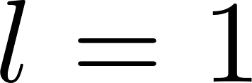
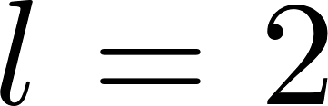
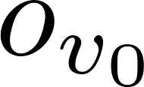
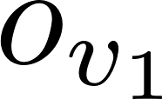
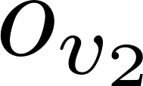
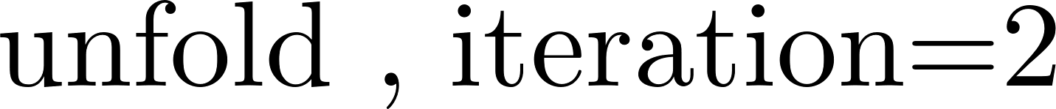
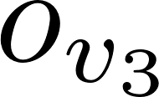
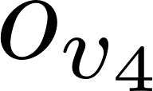
Introduction - BP transform to NNBP
GiGi, Chou
TNT_LAB , NYCU
11
October , 17

Slide 12
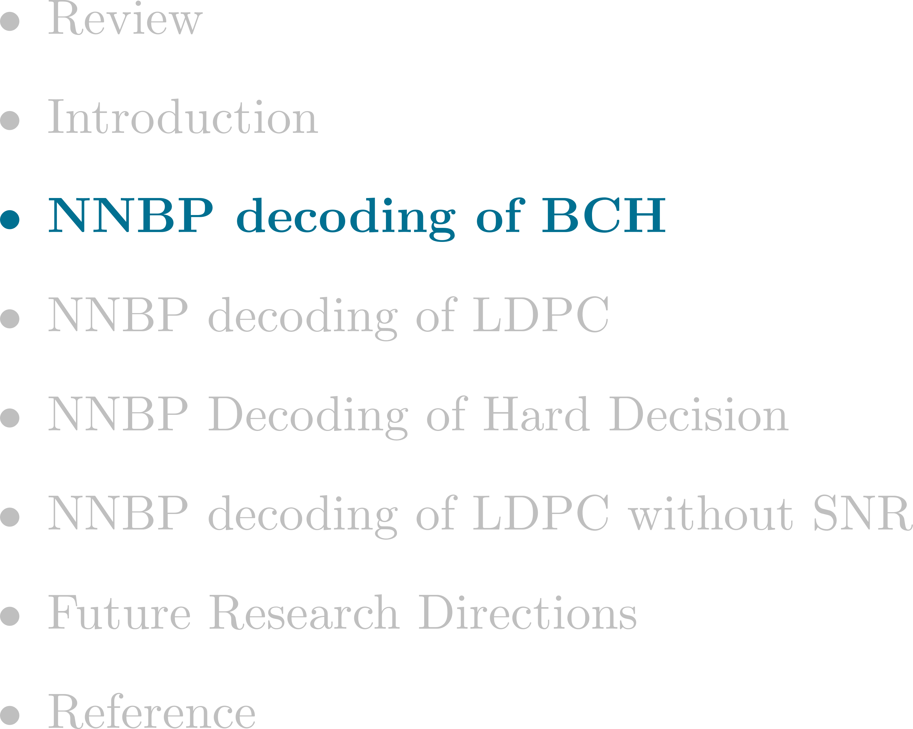
Outline
GiGi, Chou
TNT_LAB , NYCU
12
October , 17

Slide 13
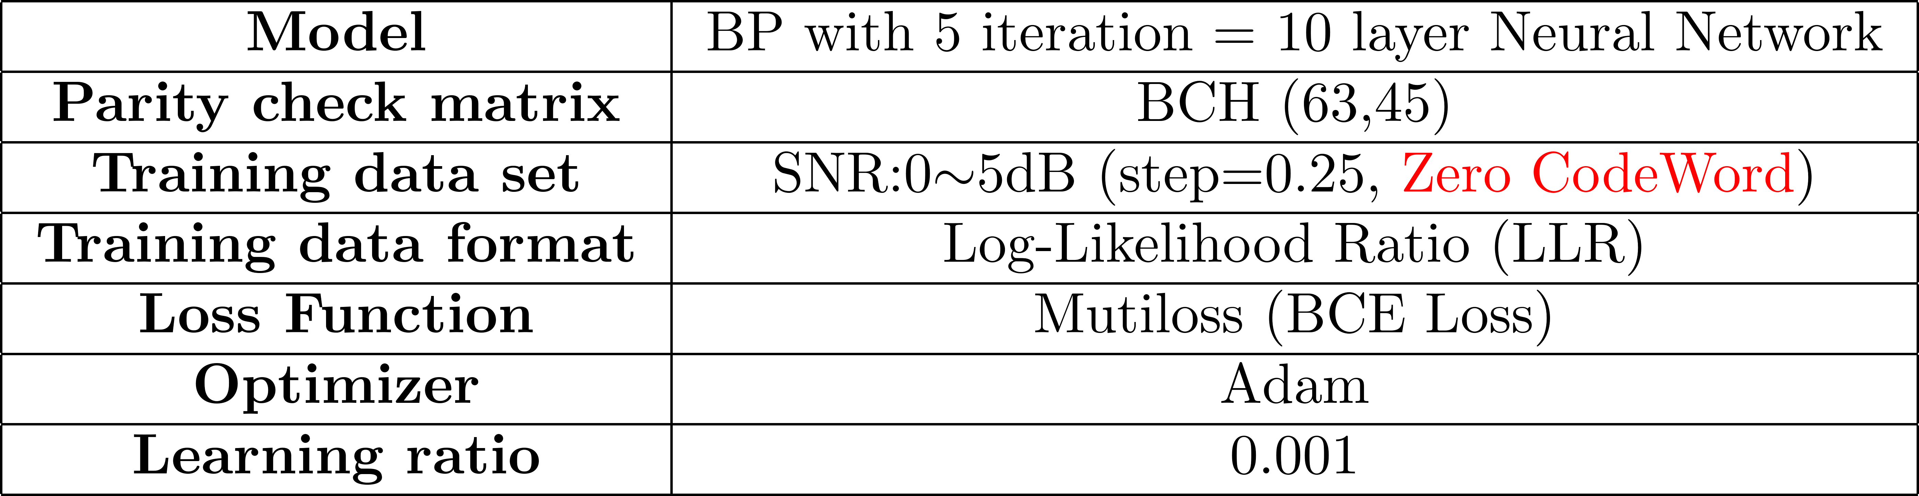
NNBP Decoding of BCH (63,45)
GiGi, Chou
TNT_LAB , NYCU
13
October , 17
Notes:
這是訓練模型的參數，訓練集的data是snr 0~5 的LLR直，用binary cross entropy 來計算loss，optimizer 用adam。

Slide 14
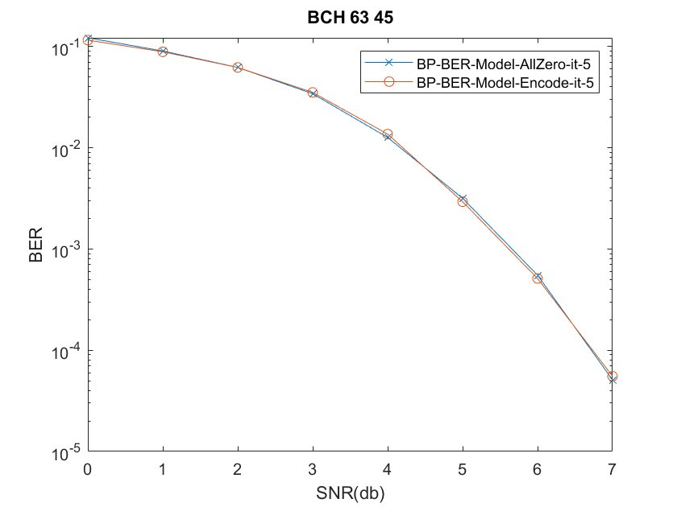
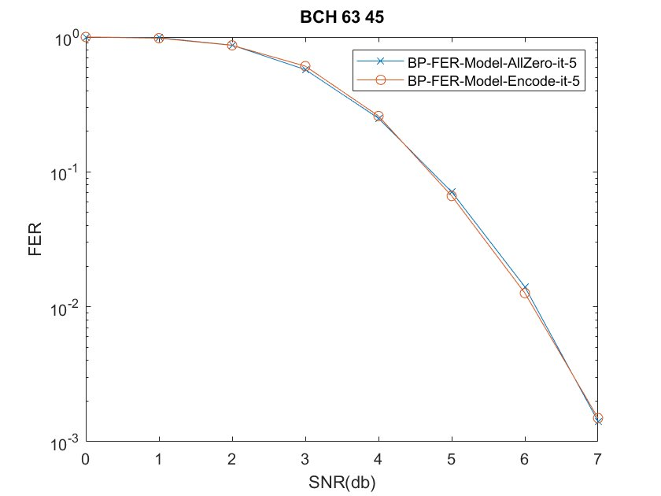
Simulation
GiGi, Chou
TNT_LAB , NYCU
14
October , 17
Notes:
由於訓練模型的石都是利用全零codeword去train，那麼首先先確保說，模型不館丟什麼輸入進去，模型都只會吐出全零，所以用連零codeword和encode過後的codeword來做測試，看performance是否會一樣，因為在傳統bp 解碼的時候，都是用全零去做測試。

Slide 15
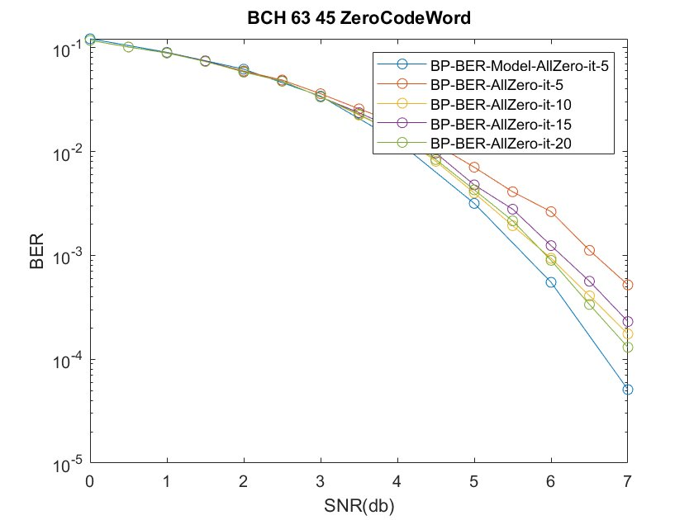
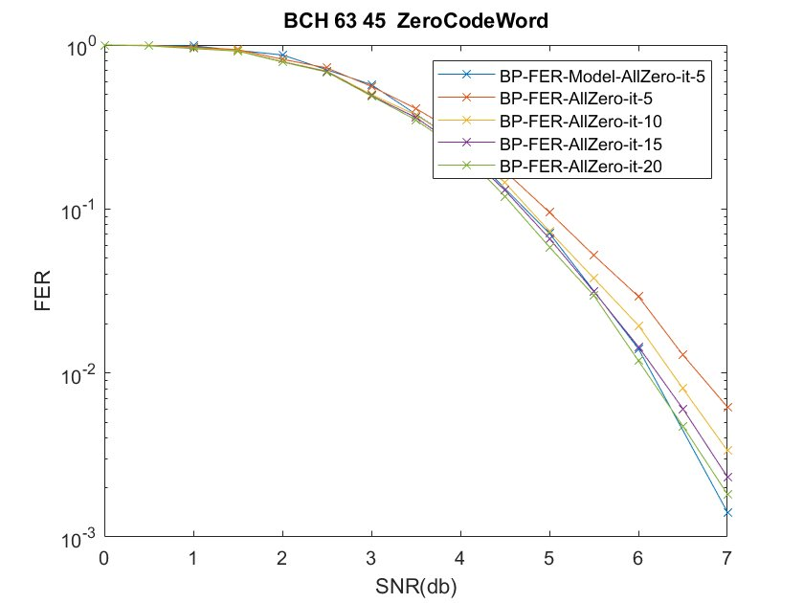
Simulation
GiGi, Chou
TNT_LAB , NYCU
15
October , 17
Notes:
那這邊去比較說，傳統bp艮nnbp的比較圖，可以發現說nnbp 在止跌帶五次的情況下，比傳統bp解的還要來的好，甚至比跌帶20次的傳統bp還要來的好。

Slide 16
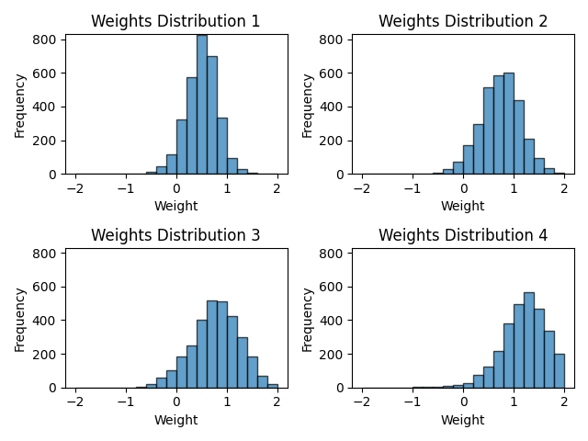
Simulation
GiGi, Chou
TNT_LAB , NYCU
16
October , 17
Notes:
可以看出說 weight 再跌帶刺出後面的時候權重越大，推測跌帶到後面的訊息輛是比較可靠的，所以對應的眾會比較大。

Slide 17
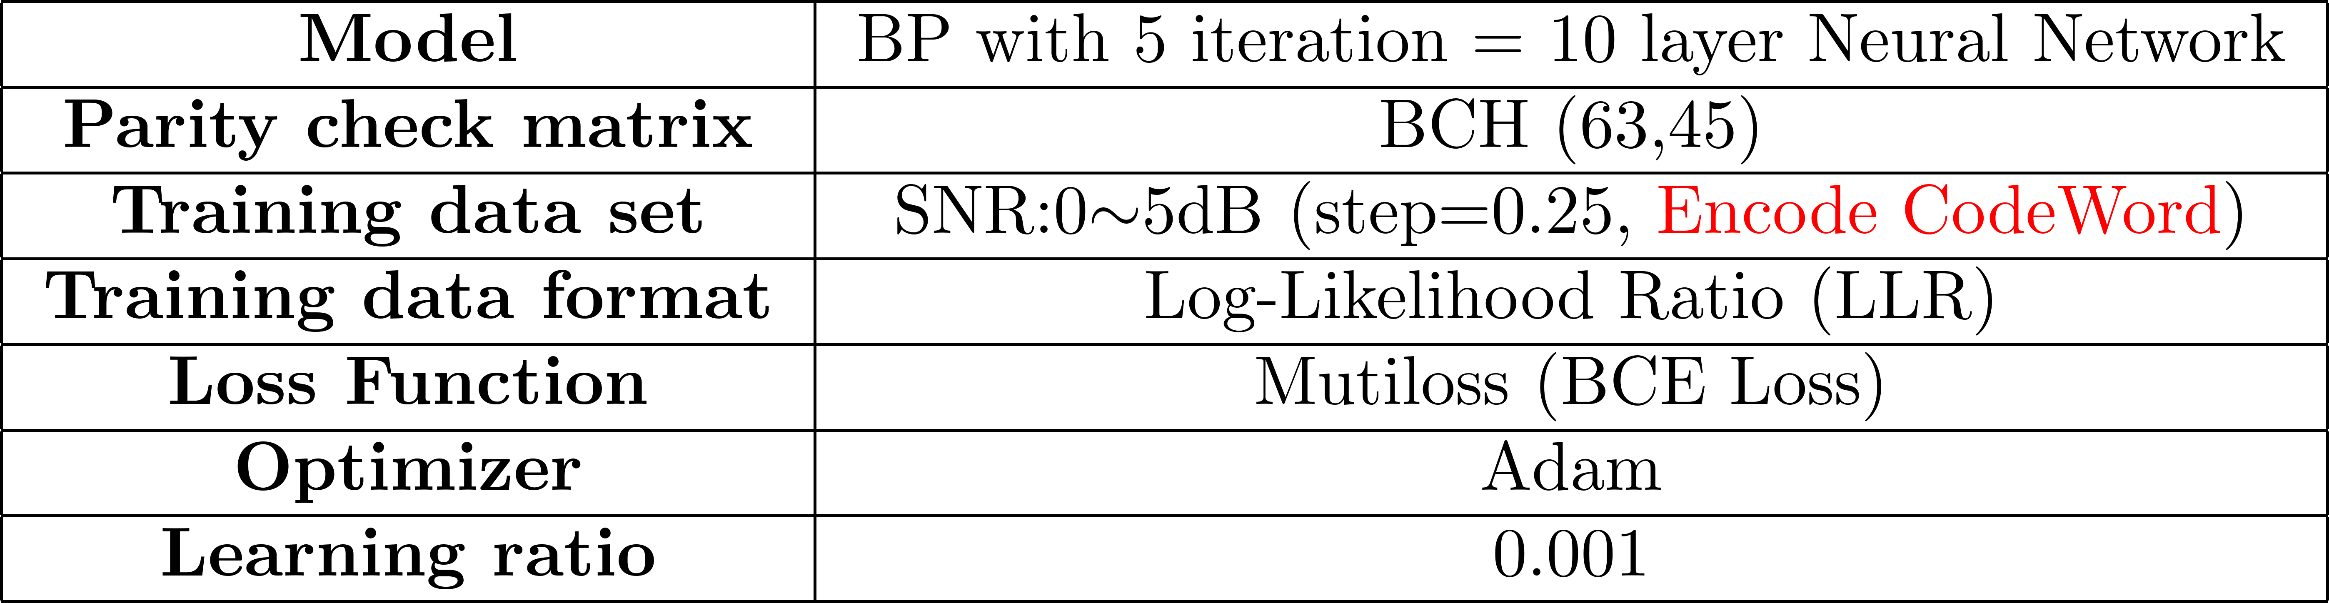
NNBP Decoding of BCH (63,45)
GiGi, Chou
TNT_LAB , NYCU
17
October , 17
Notes:
因為剛剛適用全零的codeword去跑模擬，那現在改用encode過後的codeword去train model，來看效能會不會比較好，輸入的資料還是LLR直。

Slide 18
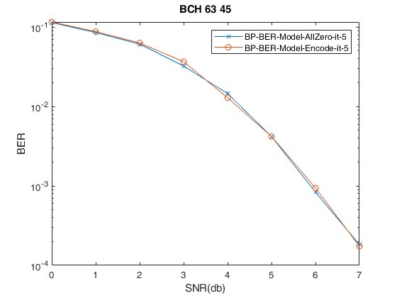
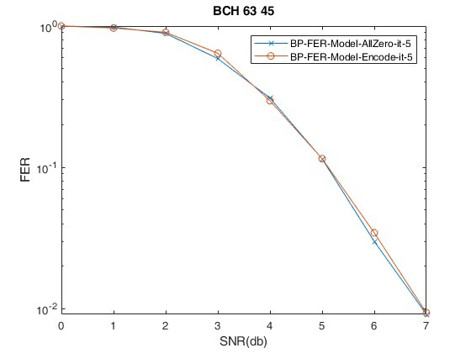
Simulation
GiGi, Chou
TNT_LAB , NYCU
18
October , 17

Slide 19
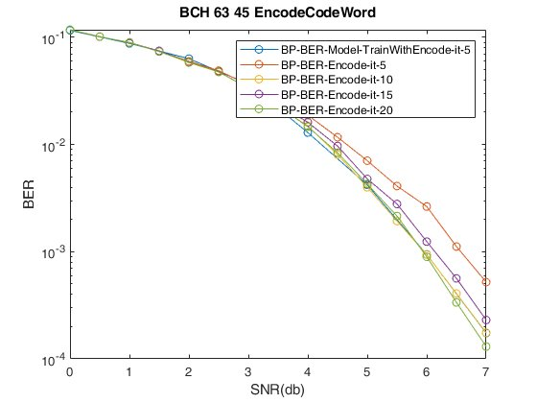
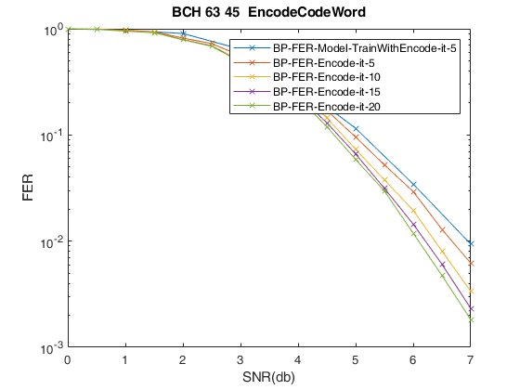
Simulation
GiGi, Chou
TNT_LAB , NYCU
19
October , 17

Slide 20
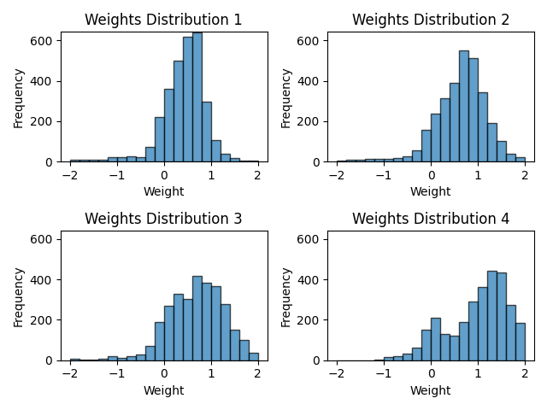
Simulation
GiGi, Chou
TNT_LAB , NYCU
20
October , 17

Slide 21
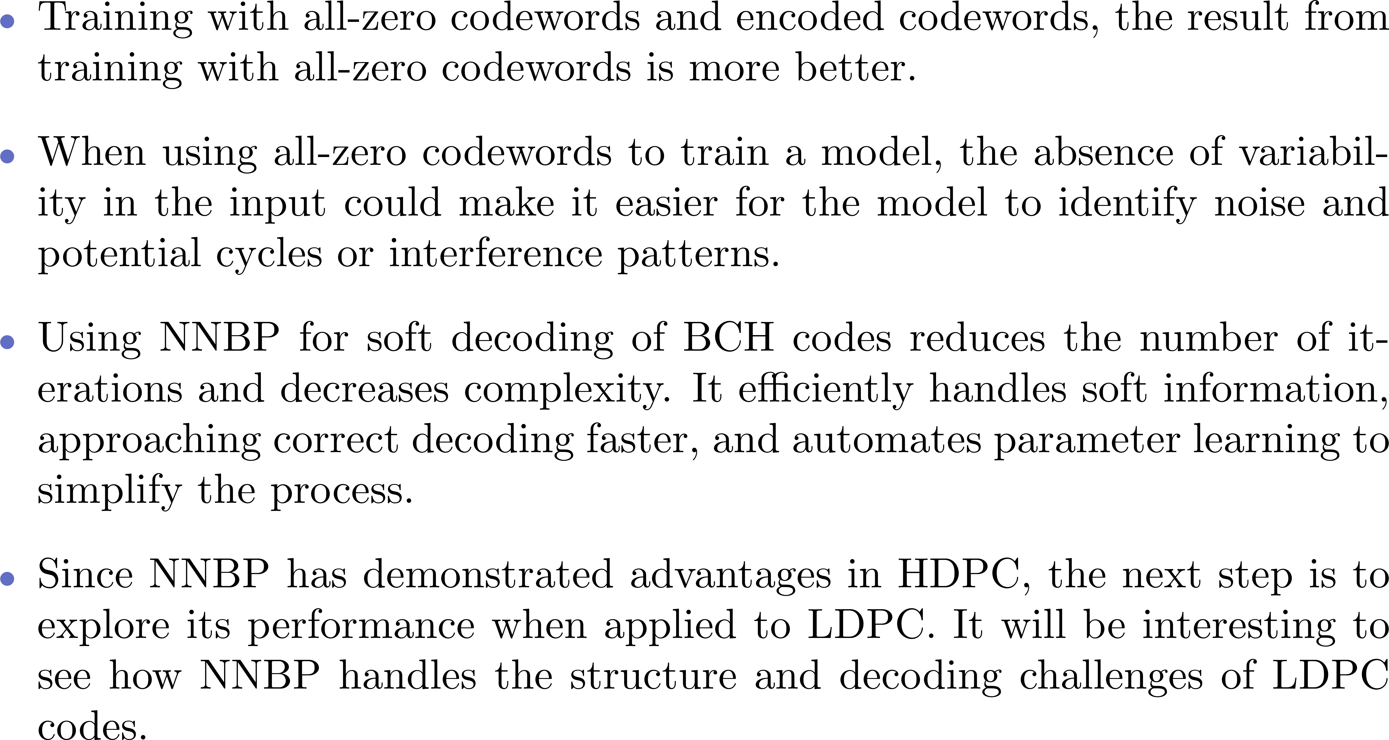
Conclusion(1)
GiGi, Chou
TNT_LAB , NYCU
21
October , 17
Notes:
可以兩次的模擬圖發現，全零codeword去train和encode過的codeword，比較全零codeword的performance 比較好，目前是推測說，因為出入都是全零的codeword，代表訓練的資料比較單一，讓模型比較能夠識別出noise或short cycle造成error propagation 的影響。
那目前nnbp對於解bch代表著解hdpc的效能有很大的提能，那麼接下來利用nnbp去解，去看應用於ldpc上面是否有performace的提升。

Slide 22
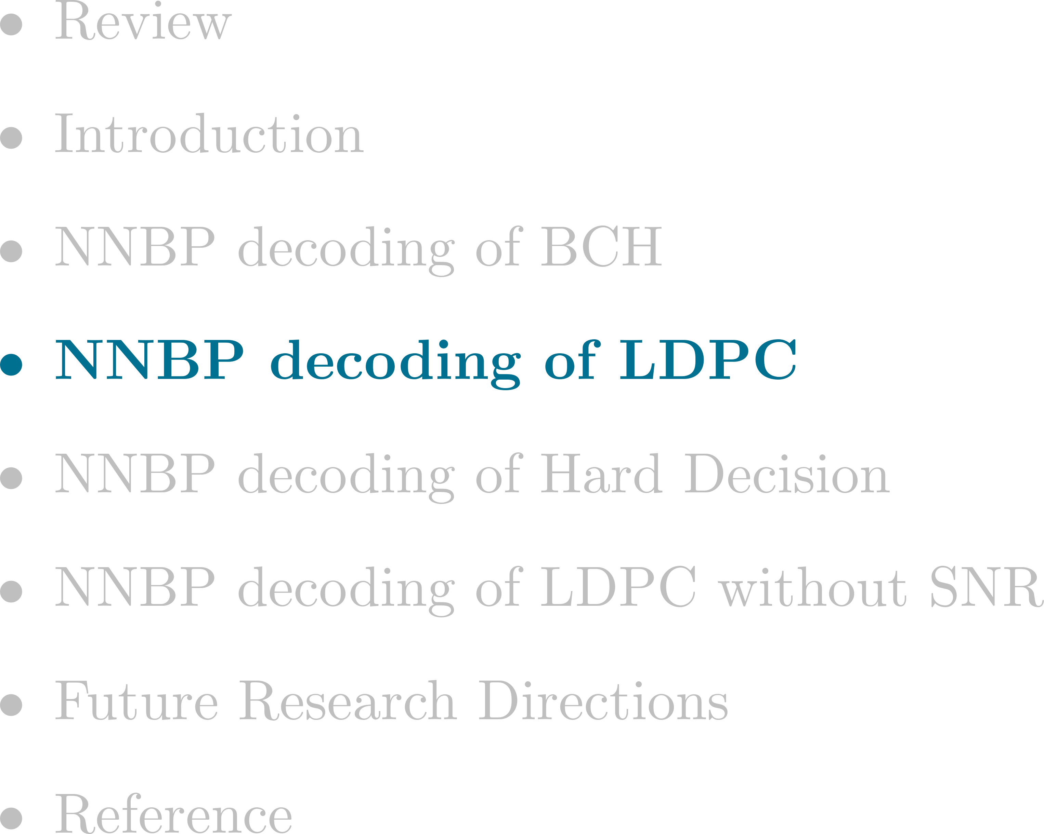
Outline
GiGi, Chou
TNT_LAB , NYCU
22
October , 17

Slide 23
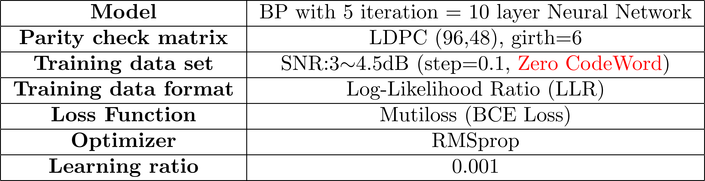
NNBP Decoding of LDPC (96,48)
GiGi, Chou
TNT_LAB , NYCU
23
October , 17

Slide 24
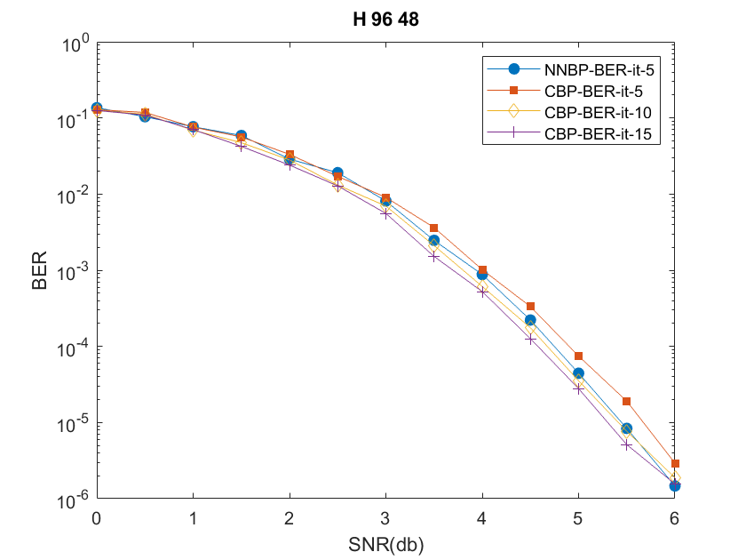

Simulation
GiGi, Chou
TNT_LAB , NYCU
24
October , 17
Notes:
目前可以看出說，在相同iteration下，nnbp 相比於bp不館是在ber還是fer都有些微的提升

Slide 25

Simulation
GiGi, Chou
TNT_LAB , NYCU
25
October , 17
Notes:
那這是在不同iteration下的weirght，細微的發現說，在it月大的情況下，weight還是有些微的變大。

Slide 26


Simulation
GiGi, Chou
TNT_LAB , NYCU
26
October , 17
Notes:
那這個simulation是利用quantize 來降低模型的大小，使用5bit，可以發現說quantize過後的performance並沒掉得太多。

Slide 27

Conclusion(2)
GiGi, Chou
TNT_LAB , NYCU
27
October , 17
Notes:
最後做個總結，使用nnbp 對比傳統bp的情況下，在鄉的的iteration的performance，確實有些微的提升，
但是由於nnbp的複雜度會比bp還要來的高，那麼在硬體實現就相對複雜，反推說其實bp algorithm就已經足夠了。

Slide 28

Outline
GiGi, Chou
TNT_LAB , NYCU
28
October , 17

Slide 29


NNBP Decoding of Hard Decision
GiGi, Chou
TNT_LAB , NYCU
29
October , 17
Notes:
在bp一開始做之前，要先對每個接收到的訊號直計算出log liklihood ration(LLR)才會做BP，那在接收端地就會先需要計算出目前通道的狀態，如果沒有CSI的話，或是CSI是錯的話，BP效能就會明顯的下降。

Slide 30


Simulation
GiGi, Chou
TNT_LAB , NYCU
30
October , 17
Notes:
讓模型直接對接收到的訊號直直接做DECODE，所以目前model的train set改成接收到的訊號直，且一樣改用全零去train，

Slide 31

NNBP Decoding of Hard Decision
GiGi, Chou
TNT_LAB , NYCU
31
October , 17
Notes:
在bp一開始做之前，要先對每個接收到的訊號直計算出log liklihood ration(LLR)才會做BP，那在接收端地就會先需要計算出目前通道的狀態，如果沒有CSI的話，或是CSI是錯的話，BP效能就會明顯的下降。

Slide 32


Simulation
GiGi, Chou
TNT_LAB , NYCU
32
October , 17
Notes:
讓模型直接對接收到的訊號直直接做DECODE，所以目前model的train set改成接收到的訊號直，且一樣改用全零去train，

Slide 33

Outline
GiGi, Chou
TNT_LAB , NYCU
33
October , 17

Slide 34
NNBP Decoding without SNR
GiGi, Chou
TNT_LAB , NYCU
34
October , 17
Notes:
在bp一開始做之前，要先對每個接收到的訊號直計算出log liklihood ration(LLR)才會做BP，那在接收端地就會先需要計算出目前通道的狀態，如果沒有CSI的話，或是CSI是錯的話，BP效能就會明顯的下降。

Slide 35

NNBP Decoding without CSI
GiGi, Chou
TNT_LAB , NYCU
35
October , 17
Notes:
讓模型直接對接收到的訊號直直接做DECODE，所以目前model的train set改成接收到的訊號直，且一樣改用全零去train，

Slide 36


NNBP Decoding without SNR
GiGi, Chou
TNT_LAB , NYCU
36
October , 17

Slide 37


NNBP Decoding without SNR
GiGi, Chou
TNT_LAB , NYCU
37
October , 17

Slide 38


NNBP Decoding without SNR
GiGi, Chou
TNT_LAB , NYCU
38
October , 17

Slide 39

Conclusion(3)
GiGi, Chou
TNT_LAB , NYCU
39
October , 17
Notes:
把Y检测到的码字的影响給消除掉。

Slide 40

Outline
GiGi, Chou
TNT_LAB , NYCU
40
October , 17

Slide 41

Future Research Directions
GiGi, Chou
TNT_LAB , NYCU
41
October , 17

Slide 42

Outline
GiGi, Chou
TNT_LAB , NYCU
42
October , 17

Slide 43

Reference
GiGi, Chou
TNT_LAB , NYCU
43
October , 17
Notes:
把Y检测到的码字的影响給消除掉。

Slide 44
Thanks

